Slide 1
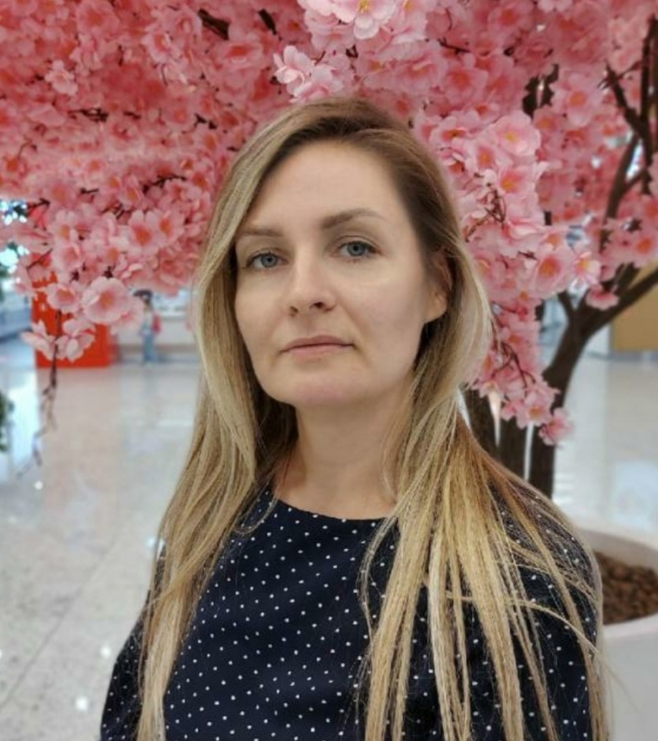
Министерство образования Республики Мордовия ПОРТФОЛИО Разумовской Екатерины Владимировны, воспитателя муниципального дошкольного образовательного учреждения «Детский сад №71» г.о.Саранск
Дата рождения-01.03.1996г.
Профессиональное образование: высшее,
ФГБОУВО «Мордовский государственный
педагогический институт имени М.Е.Евсевьева»,
2020г.,квалификация «Бакалавр»
Переподготовка: ФГБОУВО «Мордовский
государственный педагогический институт
имени М.Е.Евсевьева» по программе
«Педагогическая деятельность в дошкольном
образовании: развитие детей раннего
и дошкольного возраста», 2020г.
Стаж педагогической работы – 4 года
В данной должности- 4 года
Квалификационная категория -не имеет

Slide 2
Инновационный педагогический опыт на тему: «Развитие художественно-творческих способностей у детей дошкольного возраста в процессе продуктивной деятельности» представлен на сайте: https://ds71sar.schoolrm.ru https://ds71sar.schoolrm.ru/sveden/employees/11200/649996/?bitrix_include_areas=Y&clear_cache=Y

Slide 3
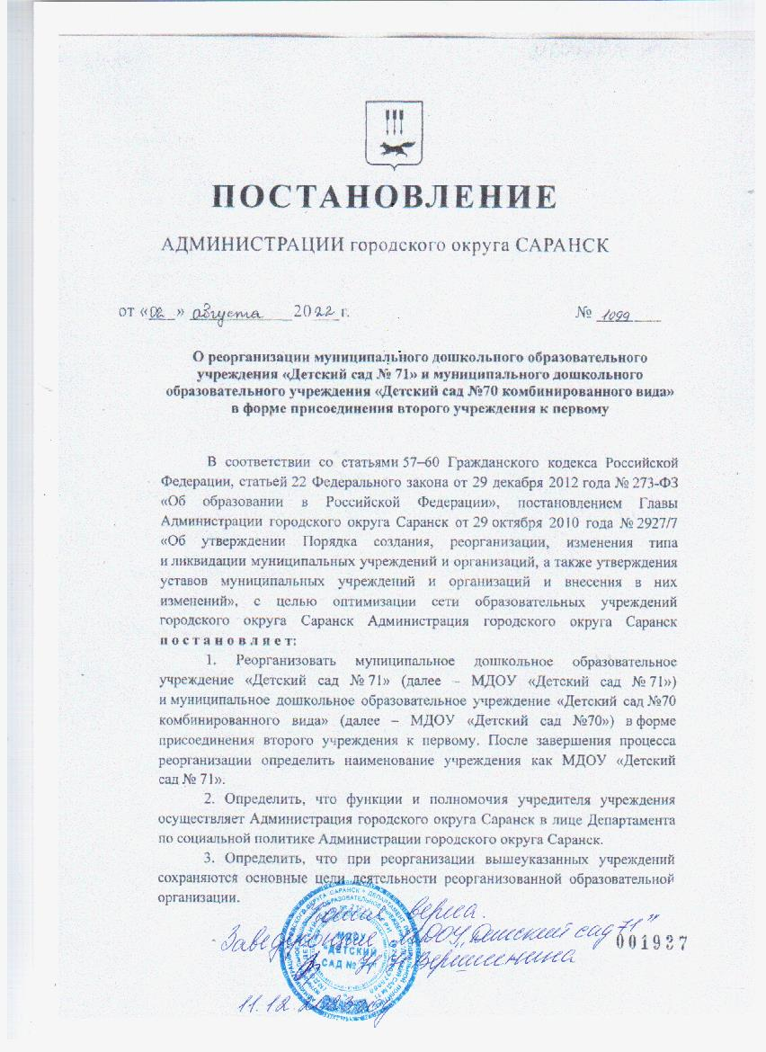
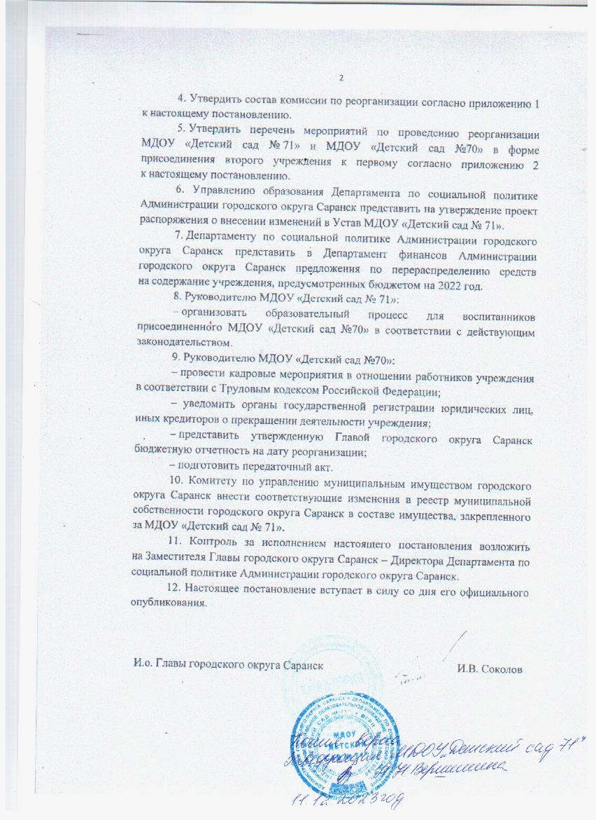

Slide 4
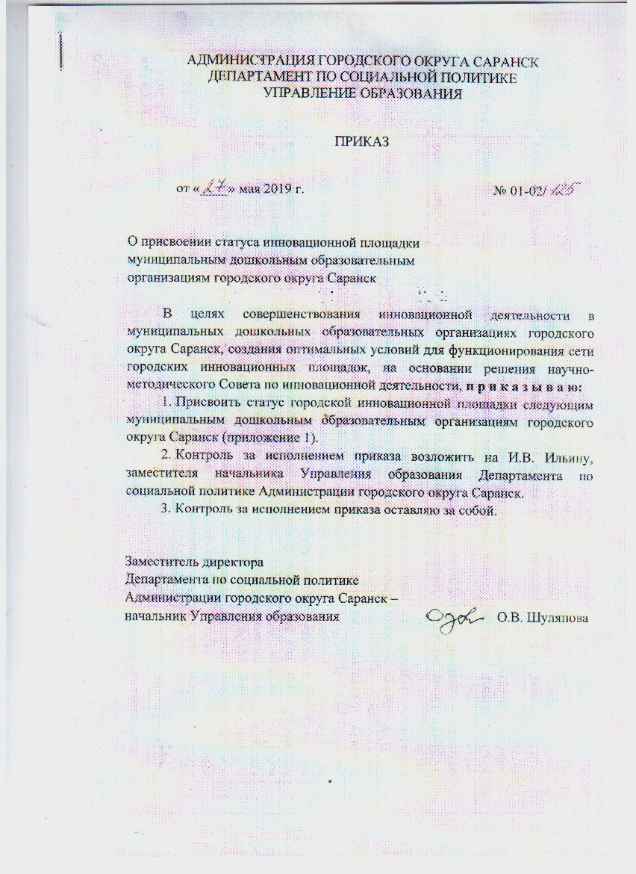
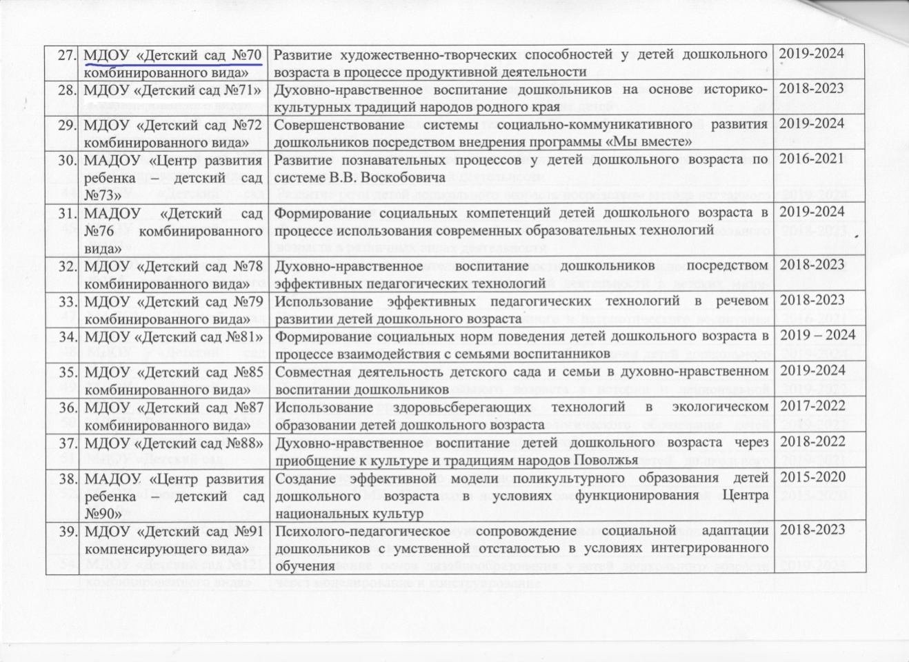
Участие в инновационной ( экспериментальной ) деятельности

Slide 5
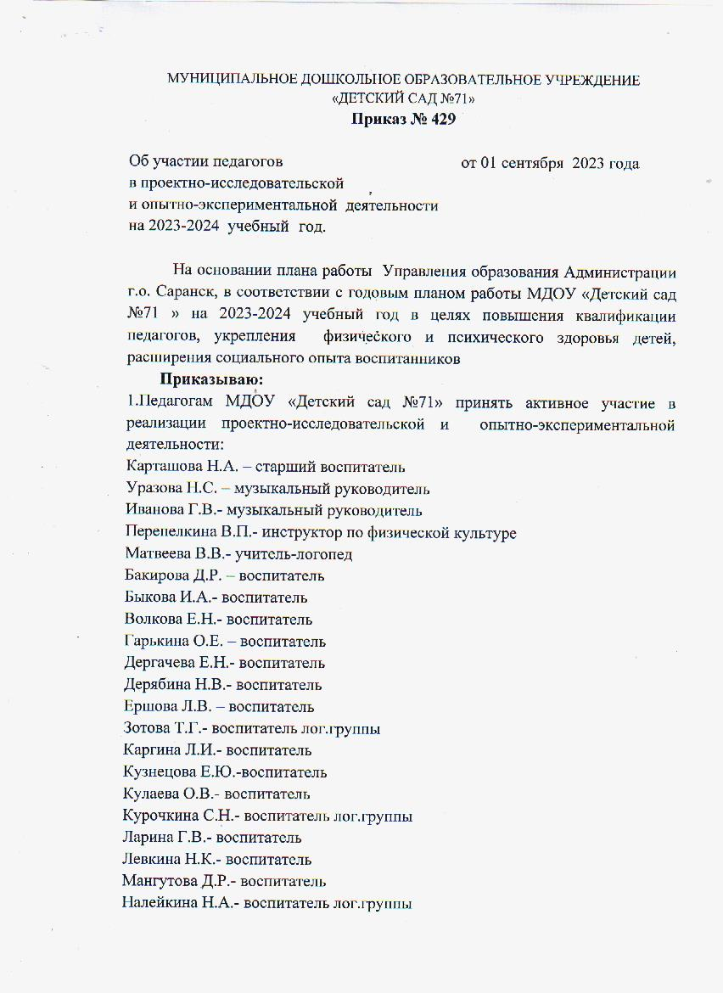
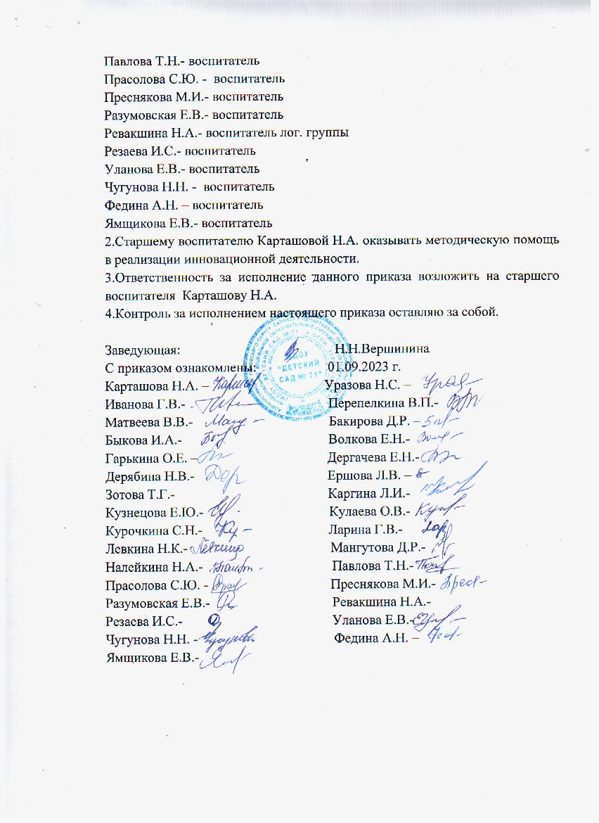

Slide 6
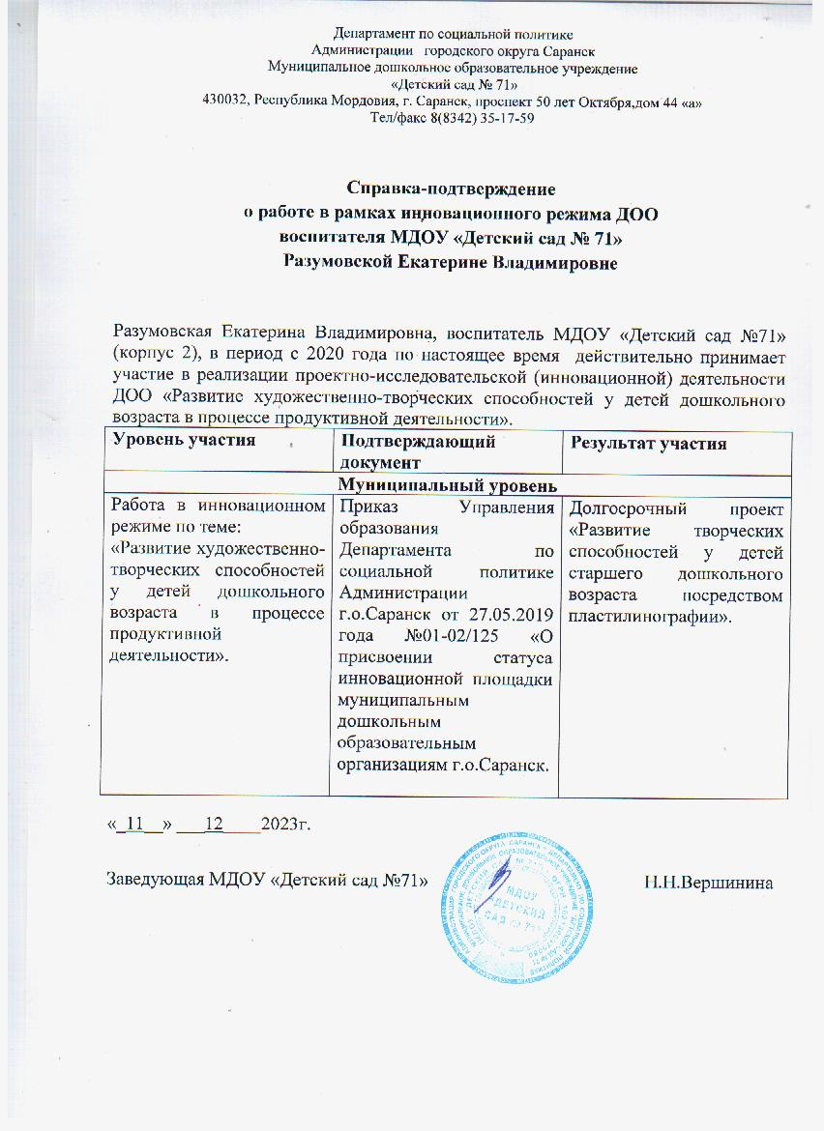

Slide 7
Наличие публикаций

Slide 8
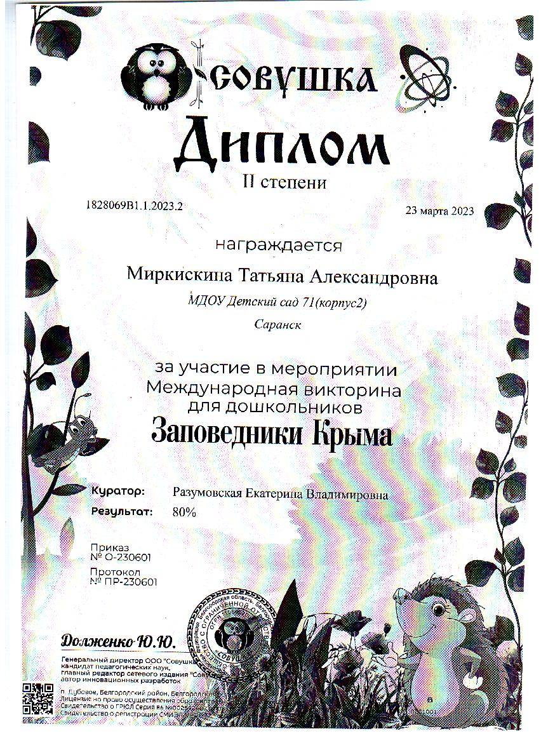
Результаты участия воспитанников в : конкурсах, выставках, турнирах, соревнованиях, акциях, фестивалях.

Slide 9
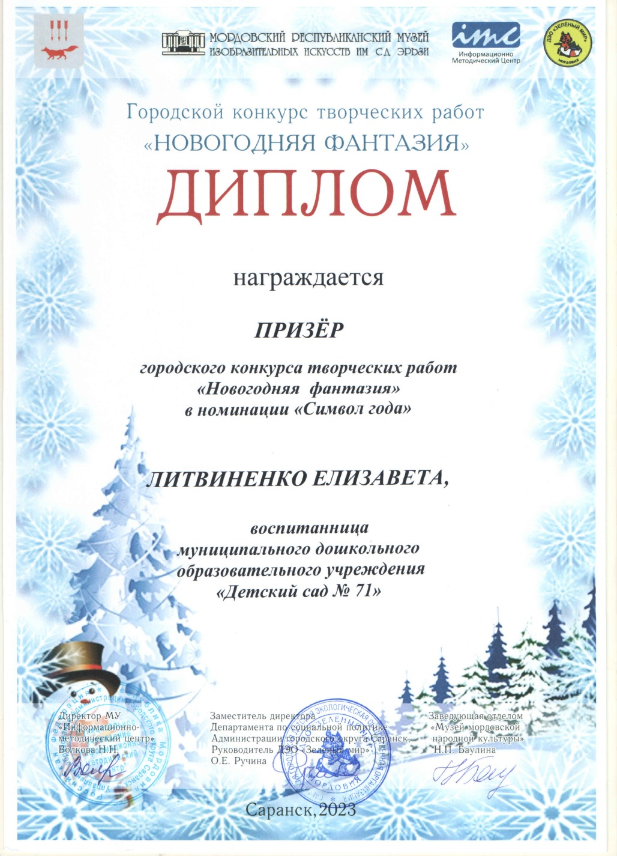

Slide 11
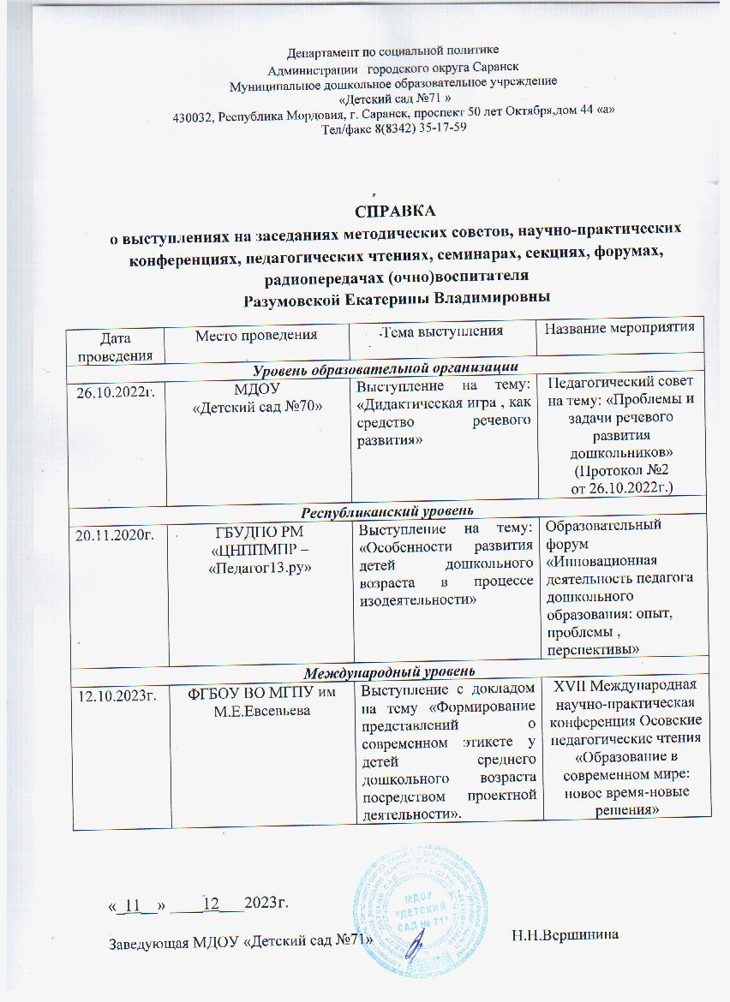
Выступления на заседаниях методических советов, научно – практических конференциях, педагогических чтениях, семинарах, секциях, форумах, радиопередачах (очно)

Slide 12
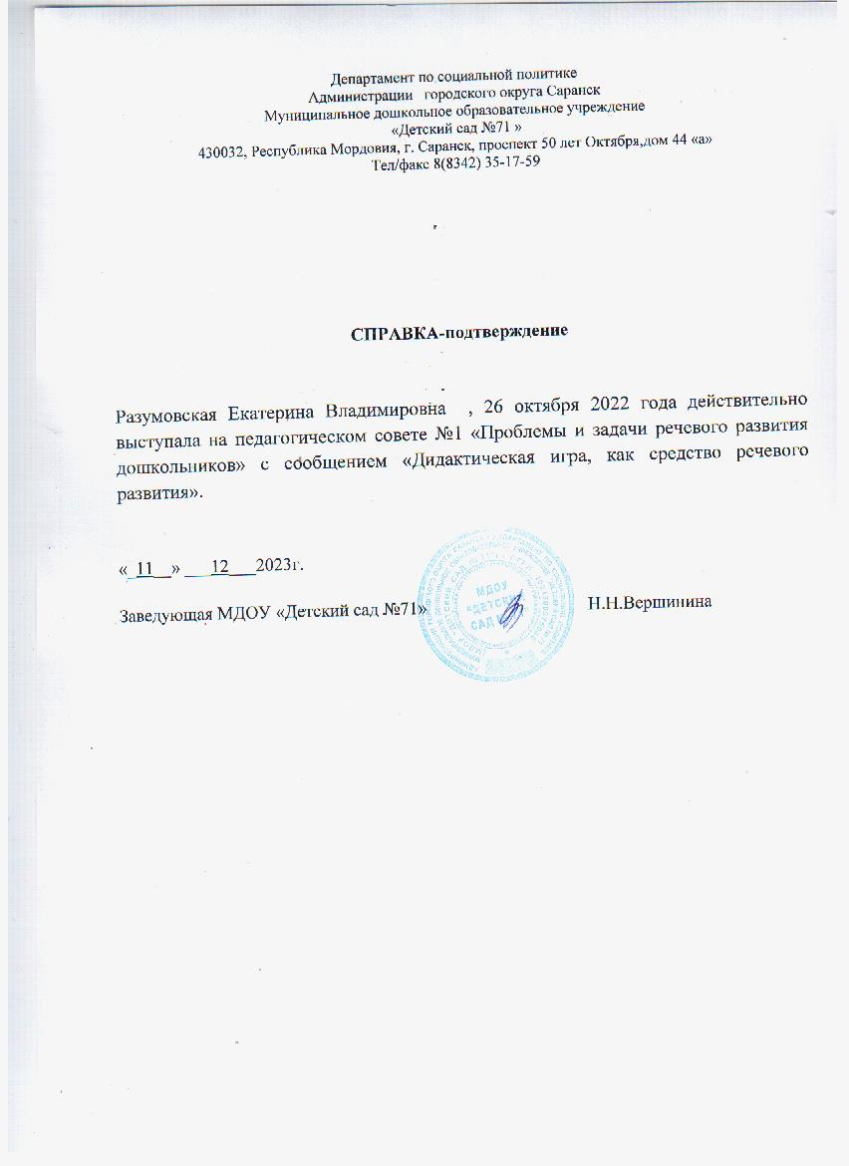

Slide 13
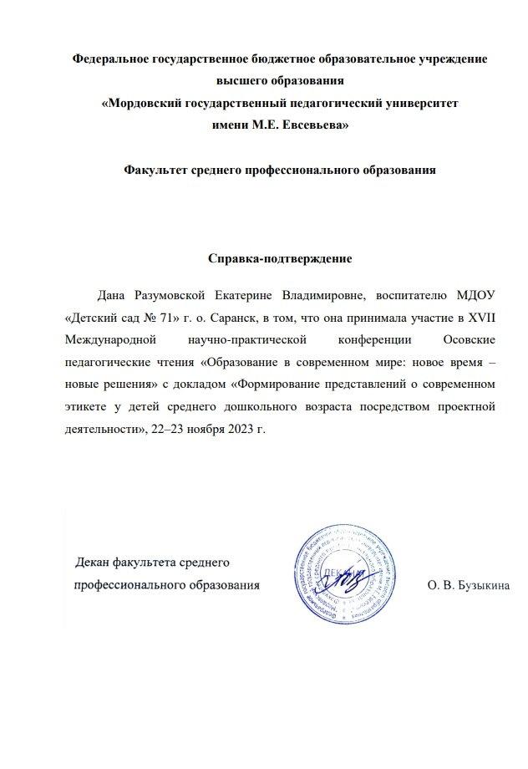

Slide 14
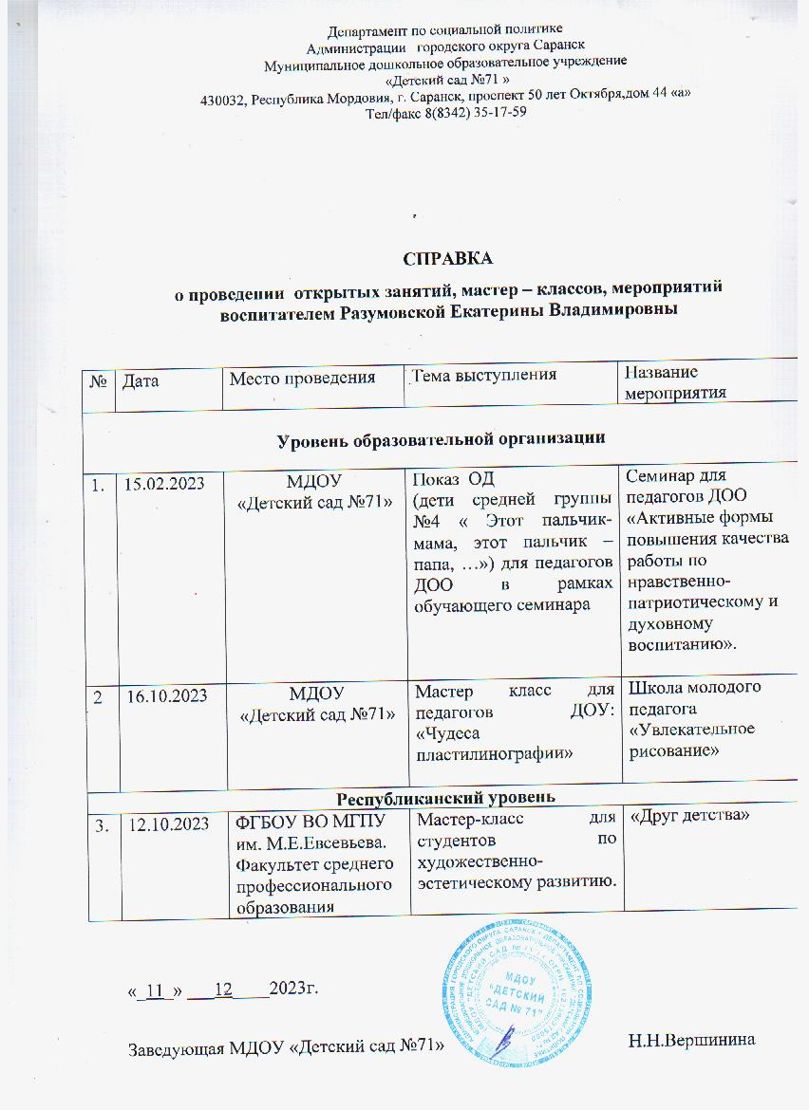
Проведение открытых занятий, мастер-классов, мероприятий

Slide 15
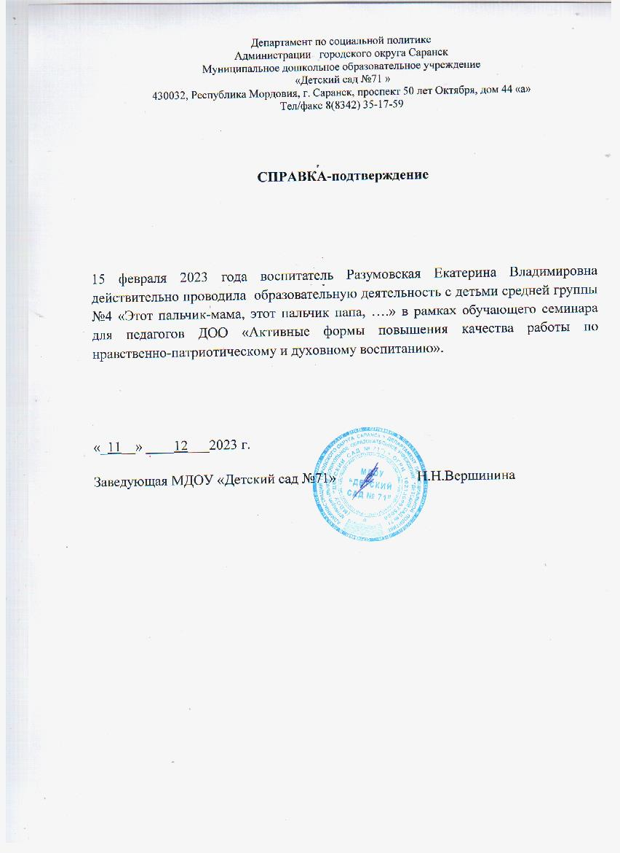
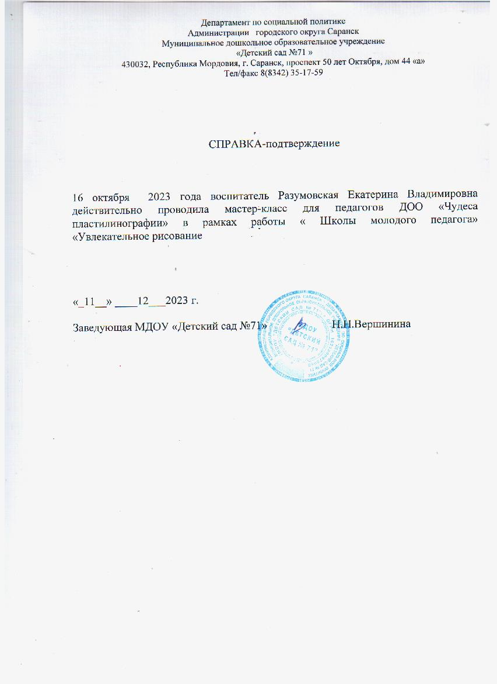

Slide 16
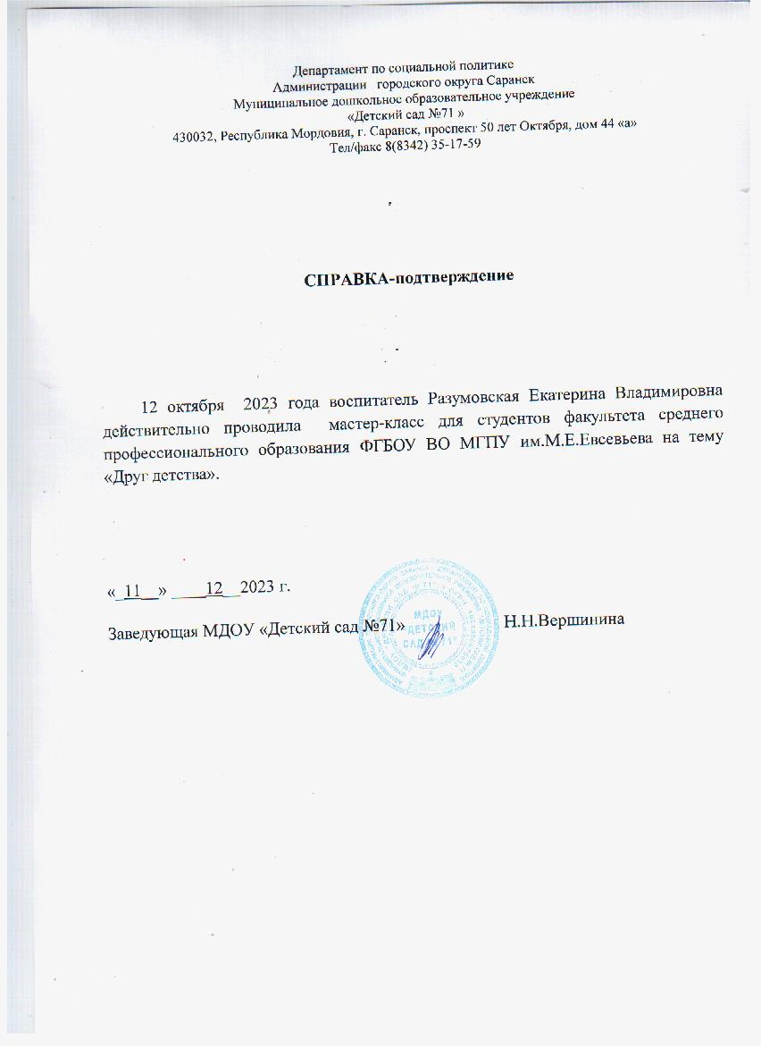

Slide 17
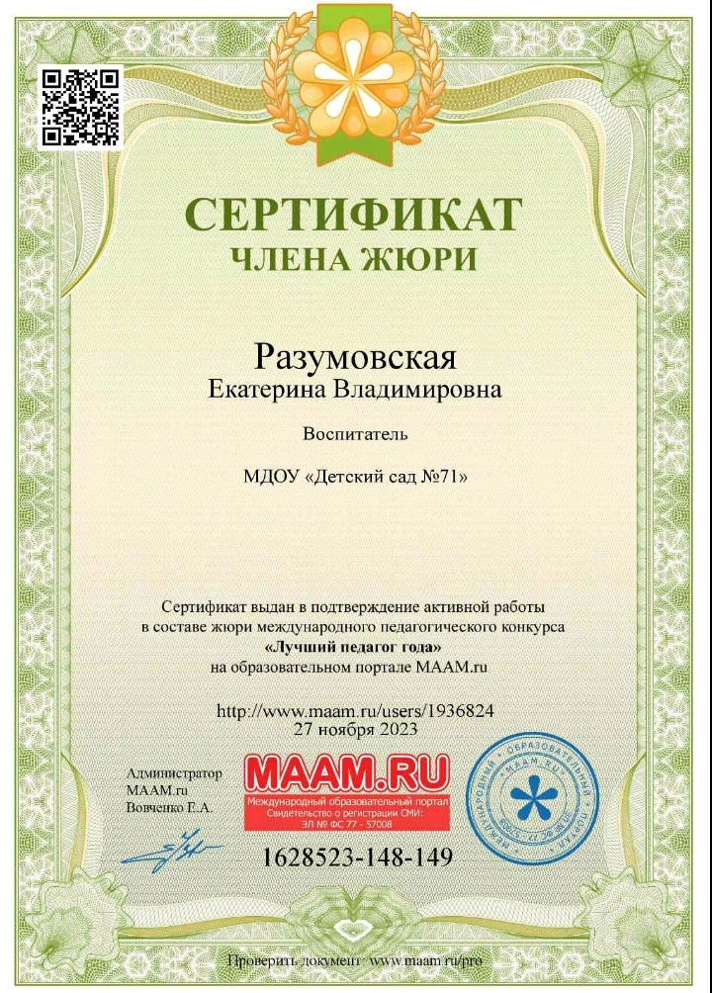
Общественно – педагогическая активность педагога: участие в комиссиях, педагогических сообществах, в жюри конкурсов

Slide 18
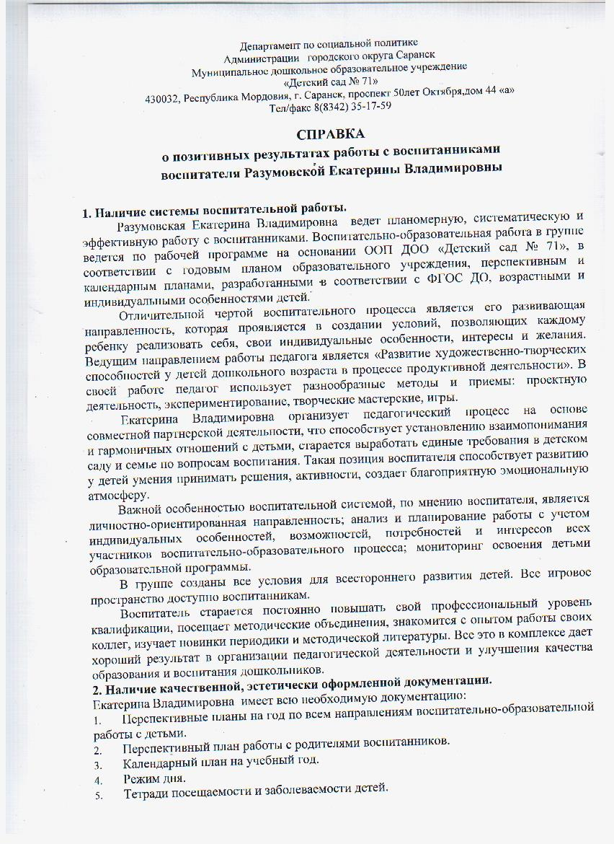
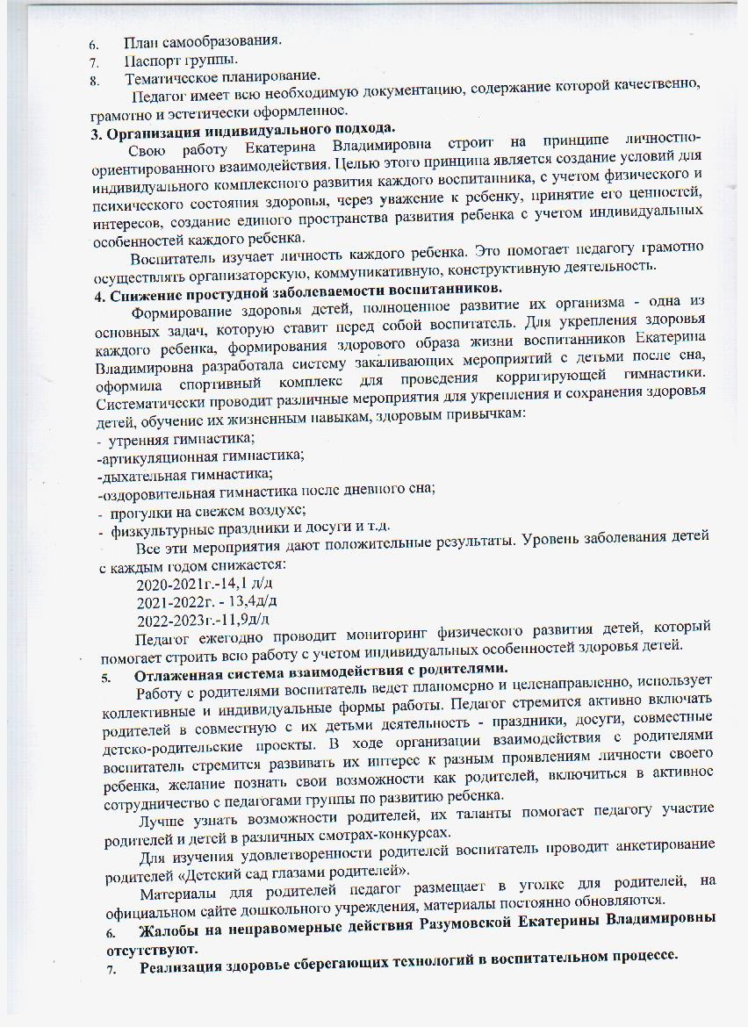
Позитивные результаты работы с воспитанниками.

Slide 19
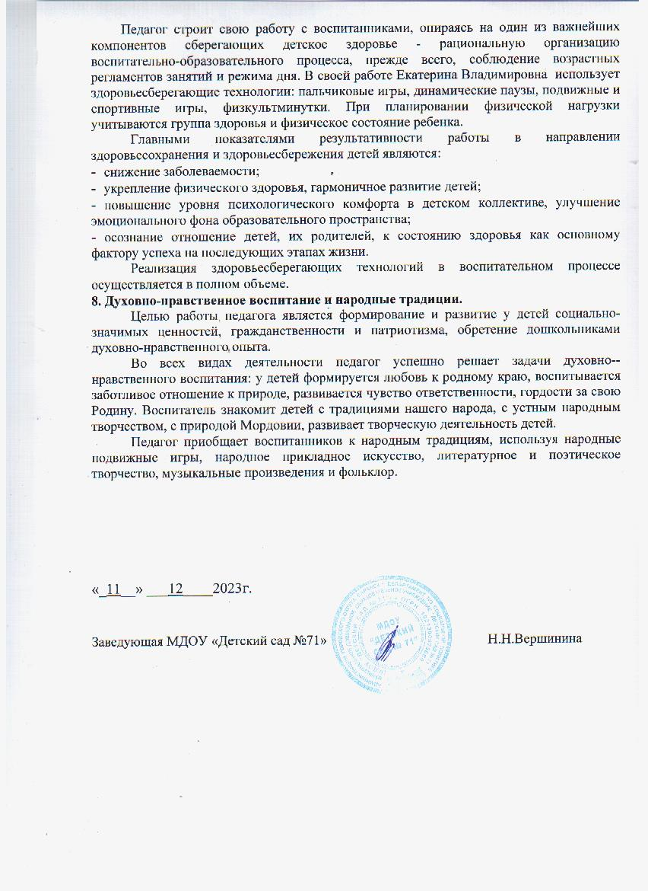

Slide 20
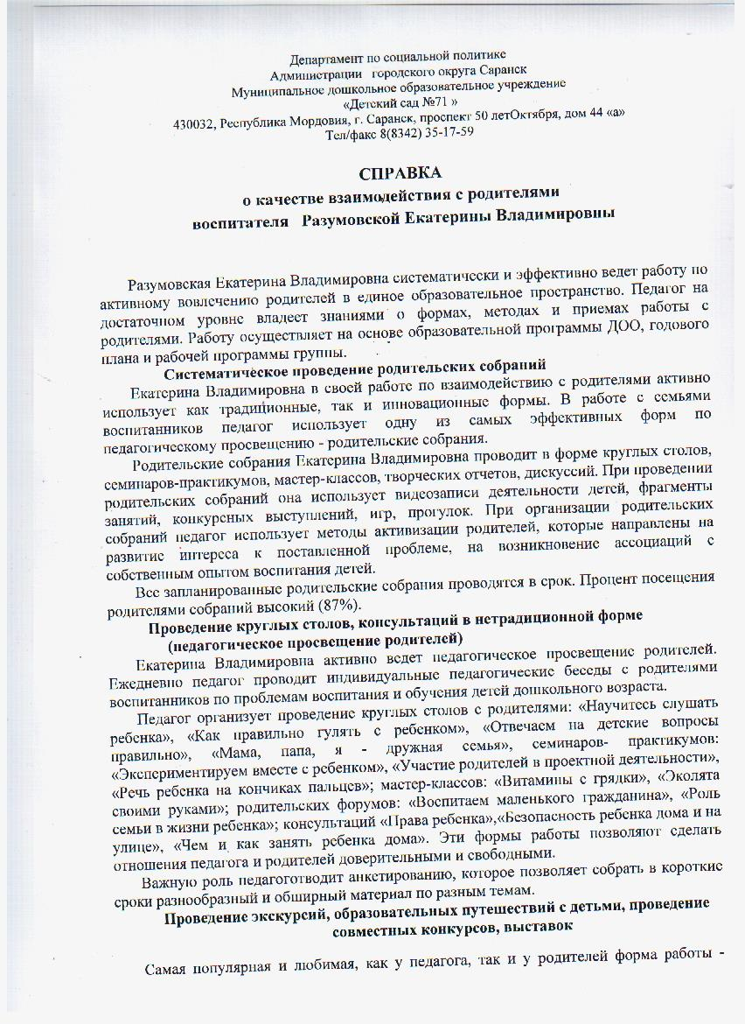
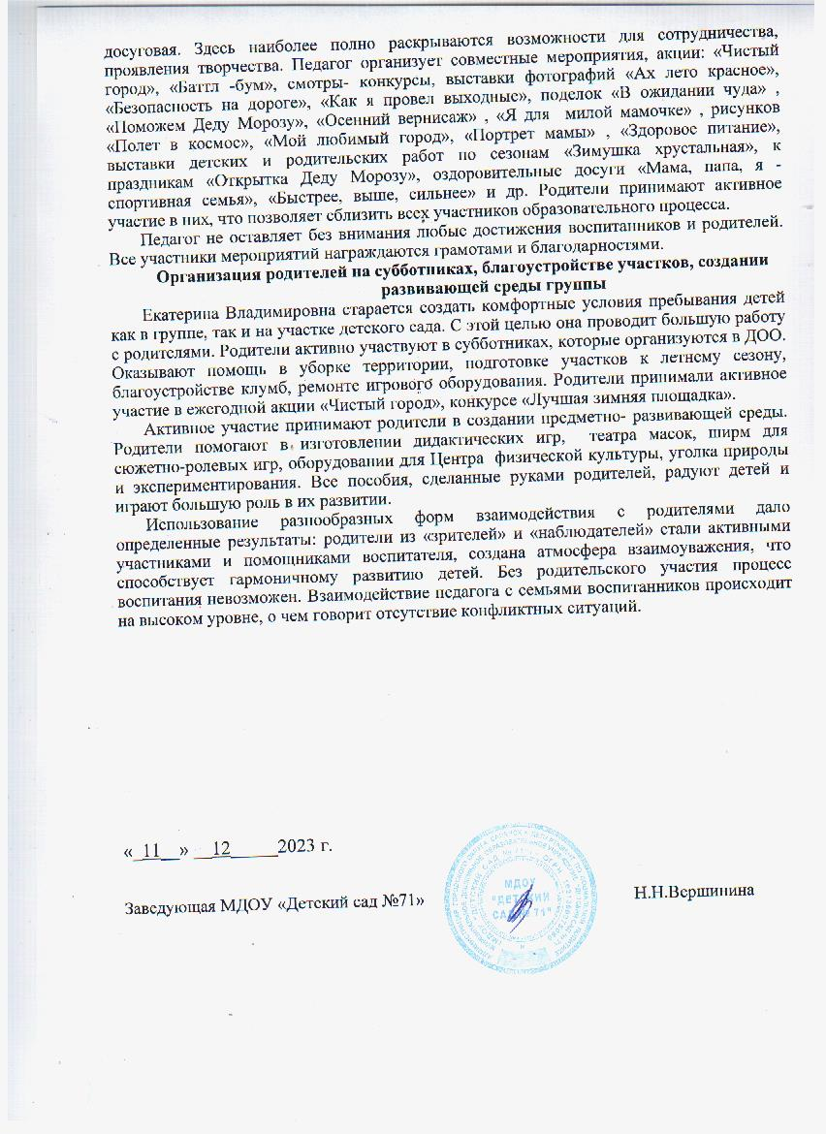
Качество взаимодействия с родителями.

Slide 21
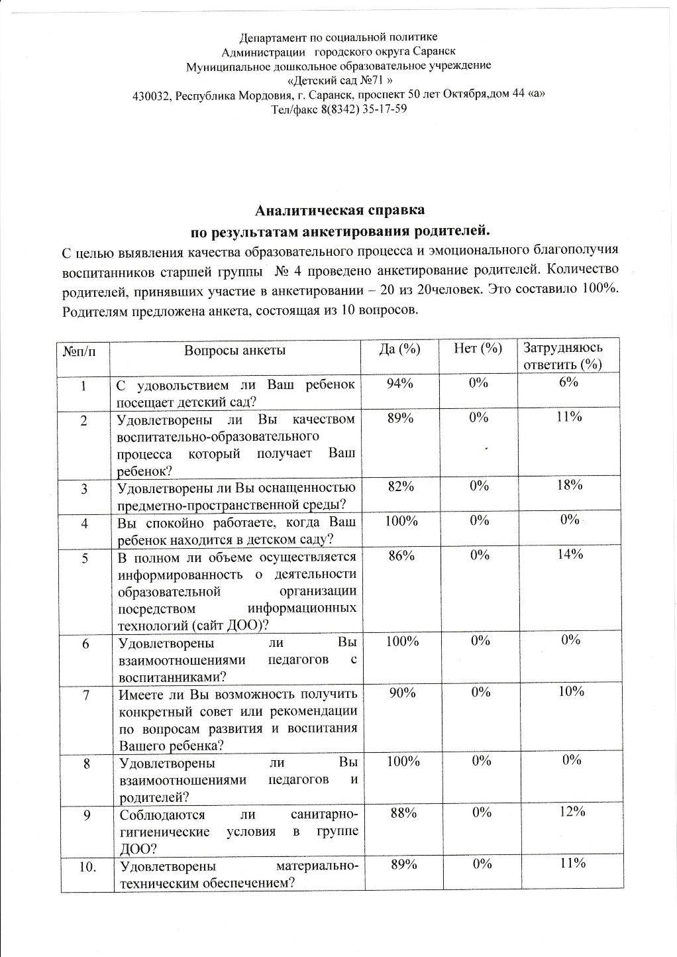
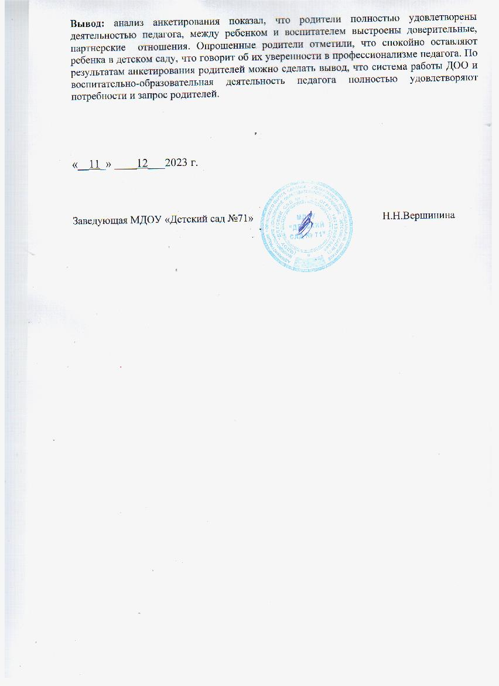

Slide 22
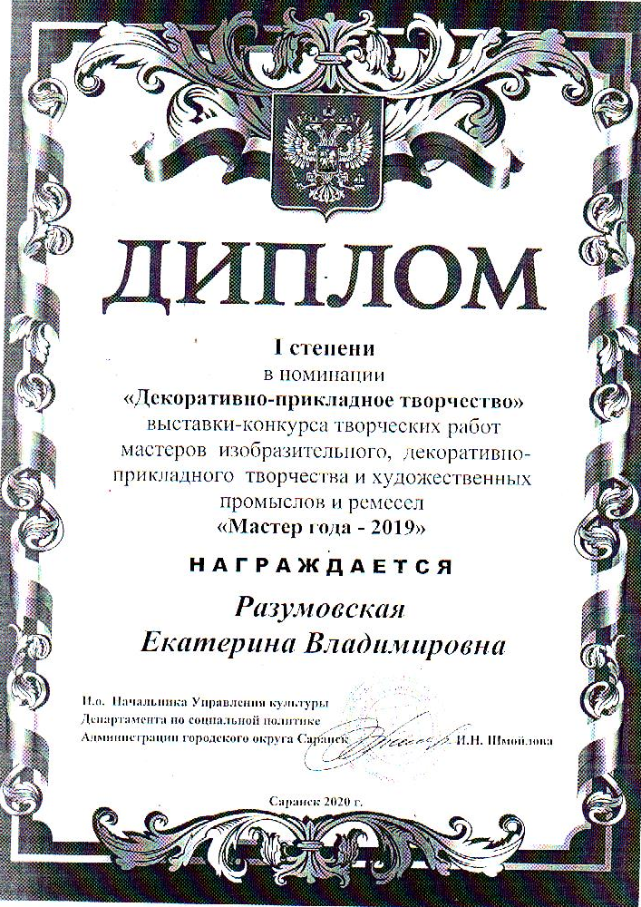
Участие педагога в профессиональных конкурсах

Slide 23
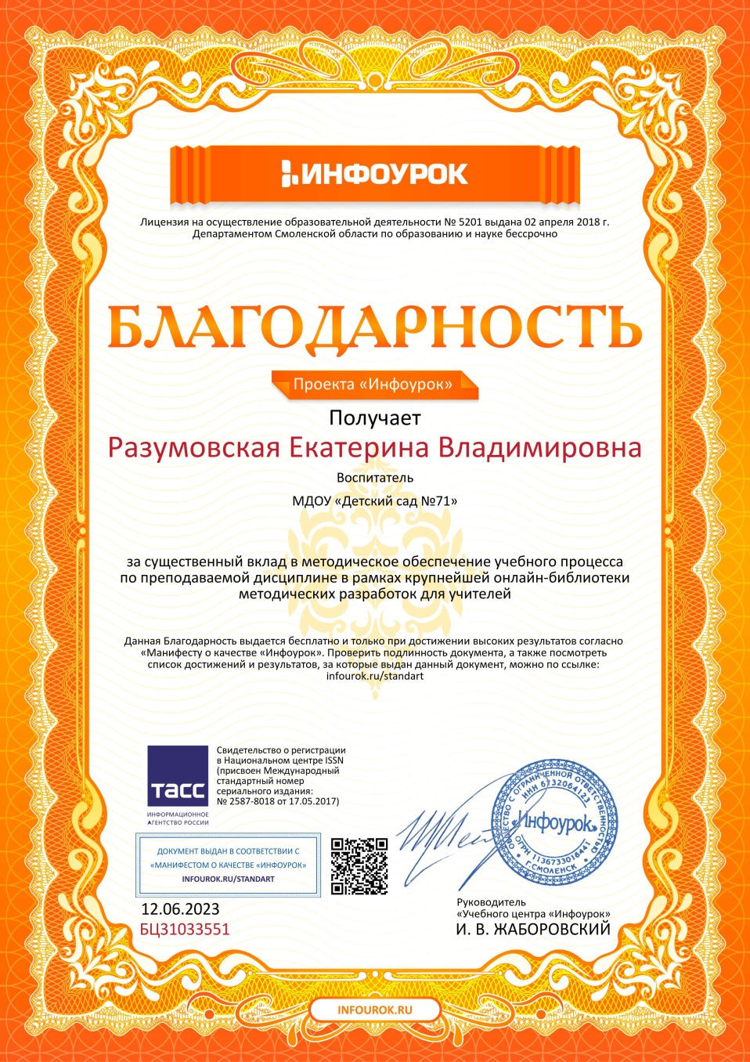
Награды и поощрения

